Slide 1
Działalność gospodarcza
to każda działalność zarobkowa w rozumieniu przepisów o swobodzie działalności gospodarczej, w tym wykonywanie wolnego zawodu, a także każda inną działalność zarobkowa wykonywaną we własnym imieniu i na własny lub cudzy rachunek,nawet gdy inne ustawy nie zaliczają tej działalności do działalności gospodarczej lub osoby wykonującej taką działalność - do przedsiębiorców.

Slide 2
Forma prawna działalności gospodarczej – rodzajeZobacz więcej:
jednoosobowa działalność gospodarcza,
spółka cywilna,
spółka jawna,
spółka partnerska,
spółka komandytowa,
spółka komandytowo-akcyjna,
spółka z ograniczoną odpowiedzialnością,
Spółka akcyjna

Slide 3


Slide 4


Slide 5


Slide 6
Spółka jawna
Spółka jawna to najprostsza forma prawna działalności gospodarczej, uregulowana w Kodeksie spółek handlowych. W celu jej rejestracji konieczne jest zawarcie umowy spółki na piśmie oraz zarejestrowanie spółki w KRS. Przy czym występuje pewna swoboda w formułowaniu treści umowy spółki, np. można w niej zawrzeć wzmiankę, że dany wspólnik nie ma prawa do reprezentacji spółki w zewnętrznych sprawach.Z tego też względu spółka jawna jest bardziej wiarygodnym podmiotem niż spółka cywilna. W omawianej formie prowadzenia działalności musi działać minimum dwóch wspólników, każdy zaś z nich odpowiada za zobowiązania spółki całym swoim majątkiem. Co ciekawe wkładem wspólnika może być:samo dokonanie innych świadczeń na rzecz spółki, np. świadczenie na jej rzecz usług,przeniesienie bądź obciążenie prawa własności rzeczy lub innych praw,Dodatkowo każdy z nich może prowadzić sprawy spółki, jak również ją reprezentować – o ile umowa spółki nie stanowi inaczej. Jednak ze względu na fakt, że spółka jawna posiada własny majątek, to jej zobowiązania regulowane są w pierwszej kolejności tymi środkami. Natomiast, gdy majątek ten okaże się niewystarczający na pokrycie roszczeń wierzycieli, wówczas wspólnicy odpowiadają solidarnie swoim prywatnym majątkiem.

Slide 7
Spółka partnerska
Spółka partnerska jest dość specyficznym rodzajem spółki, może bowiem zostać założona wyłącznie przez przedstawicieli wolnych zawodów, takich jak np. lekarz, architekt, księgowi/a czy też prawnik.

Slide 8
Spółka komandytowa
Spółka komandytowa to forma prawna działalności gospodarczej, w której jeden ze wspólników (komplementariusz) odpowiada bez ograniczeń za zobowiązania spółki. Natomiast odpowiedzialność pozostałych wspólników (komandytariuszy) jest ograniczona do sumy komandytowej, którą określa się w umowie spółki. Jest to idealna forma prawna działalności gospodarczej dla podmiotów o różnym potencjale finansowym, gdy jeden z nich ma niezbędne środki finansowe, a drugi pomysł na realizację przedsięwzięcia.W celu dokonania rejestracji spółki komandytowej konieczne jest sporządzenie umowy w formie aktu notarialnego (co jest kosztowne) oraz rejestracja spółki w KRS.Do zapłaty podatku dochodowego zobowiązani są poszczególni wspólnicy, bowiem sama spółka komandytowa nie płaci podatku. Natomiast jej księgowość musi być prowadzona za pomocą pełnej księgowości zgodnie z przepisami ustawy o rachunkowości.W nazwie spółki komandytowej powinno znajdować się nazwisko jednego bądź kilku komplementariuszy, a także oznaczenie “spółka komandytowa”.

Slide 9
Spółka komandytowo-akcyjna
Spółka komandytowo-akcyjna jest odrębnym typem spółki prawa handlowego. Zawiera w sobie cechy dwóch typów spółek – akcyjnej i komandytowej.Podstawą funkcjonowania spółki jest statut i stanowi ona jeden z elementów umowy założycielskiej spółki. Statut powinien zostać podpisany przez wszystkich komplementariuszy, a akcjonariusze powinni wyrazić pisemną zgodę na powstanie spółki oraz brzmienie statutu. Cała formalność może się odbyć za pomocą jednego aktu notarialnego. Rejestracja odbywa się poprzez zgłoszenie spółki w rejestrze przedsiębiorców w KRS. Co ciekawe, spółka ta jest drugą spółką prawa handlowego z największym kapitałem zakładowym w wysokości 50 tysięcy złotych. Powinna być ona prowadzona na pełnych księgach.Firma spółki komandytowo-akcyjnej powinna zawierać między innymi określenie formy prawnej, czyli oznaczenie “spółka komandytowo-akcyjna” bądź w skrócie S.K.A. Powinna być ona unikalna, tak aby wyróżniać się na rynku i zawierać imię i nazwisko przynajmniej jednego komplementariusza.Spółkę tę wyróżnia również fakt, że występują w niej zarówno komplementariusze, jak i akcjonariusze, którzy odpowiadają za odrębne dziedziny spółki. Akcjonariusze co do zasady nie odpowiadają za zobowiązania spółki komandytowo-akcyjnej. Natomiast komplementariusz ponosi odpowiedzialność nieograniczoną. Warto zauważyć, że komplementariusz może poprzez wniesienie wkładu do kapitału spółki uzyskać status akcjonariusza. I na odwrót – akcjonariusz może uzyskać status komplementariusza, jeśli np. w nazwie spółki znajdzie się jego imię i nazwisko (lub nazwa).

Slide 10
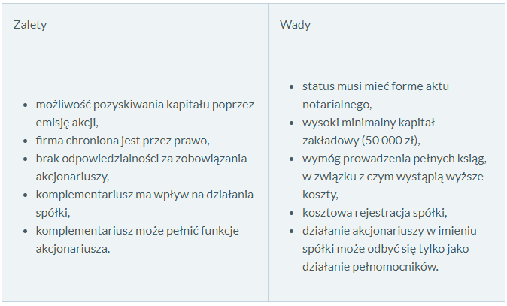

Slide 11
Spółka z ograniczoną odpowiedzialnością
Spółka z ograniczoną odpowiedzialnością (sp. z o.o.) to forma prawna działalności gospodarczej, która posiada osobowość prawną. Jej założenie wymaga wniesienia kapitału zakładowego, który wynosi 5000 zł, dzięki czemu odpowiedzialność majątkowa wspólników ograniczona zostaje do wysokości wniesionego wkładu kapitału do spółki. Spółka z o.o. może być prowadzona w formie jednoosobowej oraz wieloosobowej.W celu założenia tego rodzaju spółki niezbędne jest sporządzenie pisemnej umowy sp. z o.o. Musi ona mieć formę aktu notarialnego. W ciągu 6 miesięcy od podpisania umowy należy dokonać wpisu spółki do KRS.Ten rodzaj spółki zobowiązany jest do prowadzenia pełnej księgowości, a co za tym idzie do składania sprawozdań finansowych. Ponadto wspólnicy muszą także uiszczać podatek PIT od wypłaconej dywidendy. W związku z tym wspólnicy spółki z o.o. poniekąd są podwójnie opodatkowani.

Slide 12
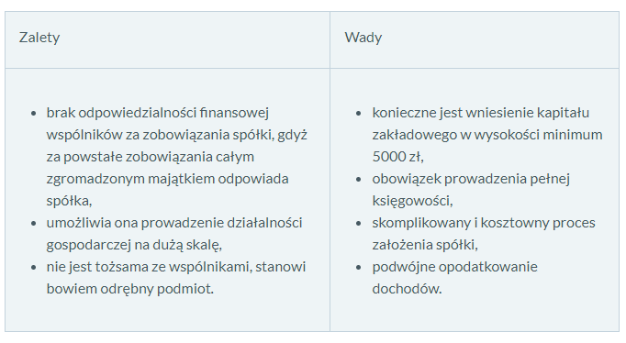

Slide 13
Spółka akcyjna
Ta forma prawna działalności gospodarczej jest najbardziej odpowiednia dla tych firm, które mają na celu wejście na giełdę. Do jej założenia wymagany jest kapitał zakładowy, którego wysokość wynosi 100 000 zł. Kapitał zakładowy stanowi wkład założycieli, którzy stają się współwłaścicielami spółki, czyli akcjonariuszami.Do założenia spółki akcyjnej wymagane jest:sporządzenie pisemnej umowy spółki w formie aktu notarialnego przez jej założycieli,wniesienie wkładu własnego przez akcjonariuszy,ustanowienie zarządu i rady nadzorczej,dokonanie wpisu w KRS.Do założenia spółki akcyjnej wymagane jest sporządzenie pisemnej umowy spółki w formie aktu notarialnego oraz dokonanie jej wpisu w KRS.Księgowość spółki akcyjnej musi być prowadzona za pomocą pełnej księgowości. Natomiast roczne sprawozdania finansowe muszą być każdorazowo badane przez biegłego rewidenta.Tak jak każda forma prawna działalności gospodarczej, tak i spółka akcyjna ma plusy i minusy.

Slide 14
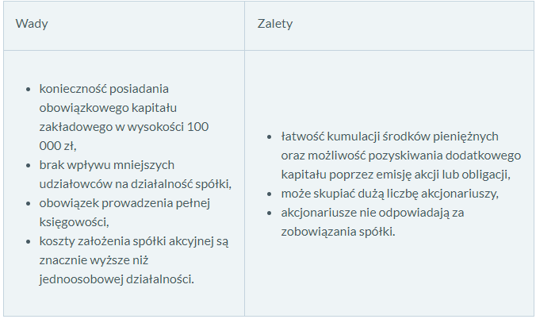

Slide 15

działalność nierejestrowana
Działalność nieewidencjonowana, to rodzaj aktywności gospodarczej, która spełnia znamiona działalności gospodarczej, ale ze względu na niskie zarobki (do określonego w ustawie limitu) korzysta ze zwolnienia z rejestracji w Centralnej Ewidencji i Informacji o Działalności Gospodarczej (CEIDG).

